Slide 1

锂离子电池正极材料磁性异物测试方法开发与
产业化应用
汇报部门：LJC检测验证部
汇报人：杨雪哲
项目负责人：方琴凤
汇报时间：2026年4月21日

Slide 2

目 录
一、需求背景
二、预期成果目标
三、拟开展研究内容

Slide 3

一、需求背景

Slide 4



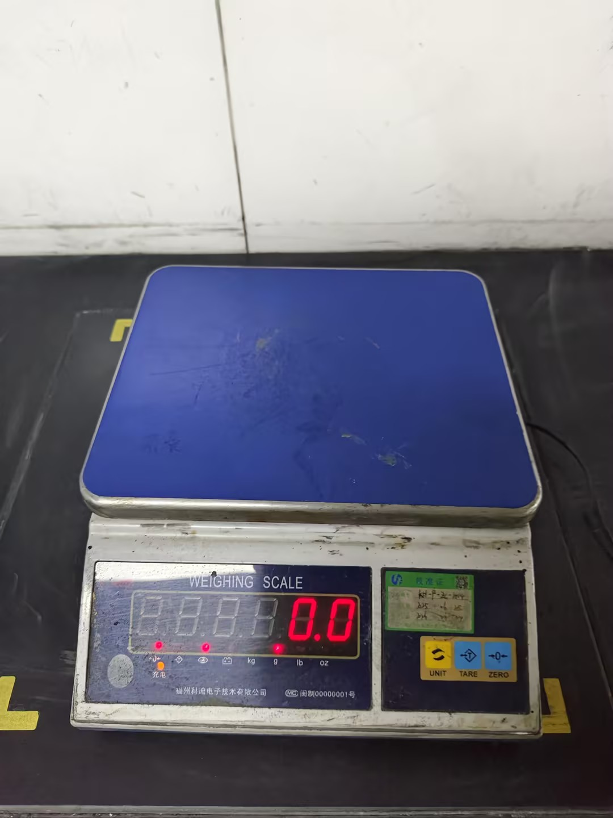
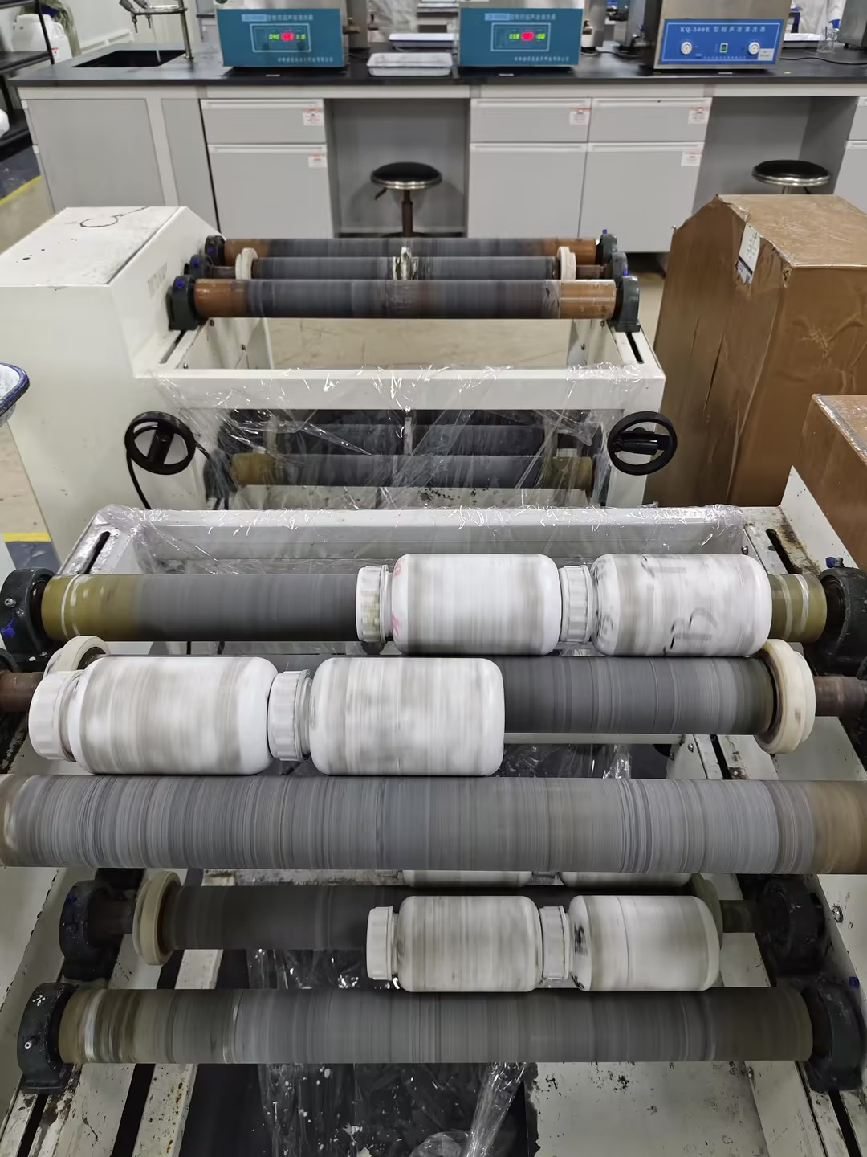
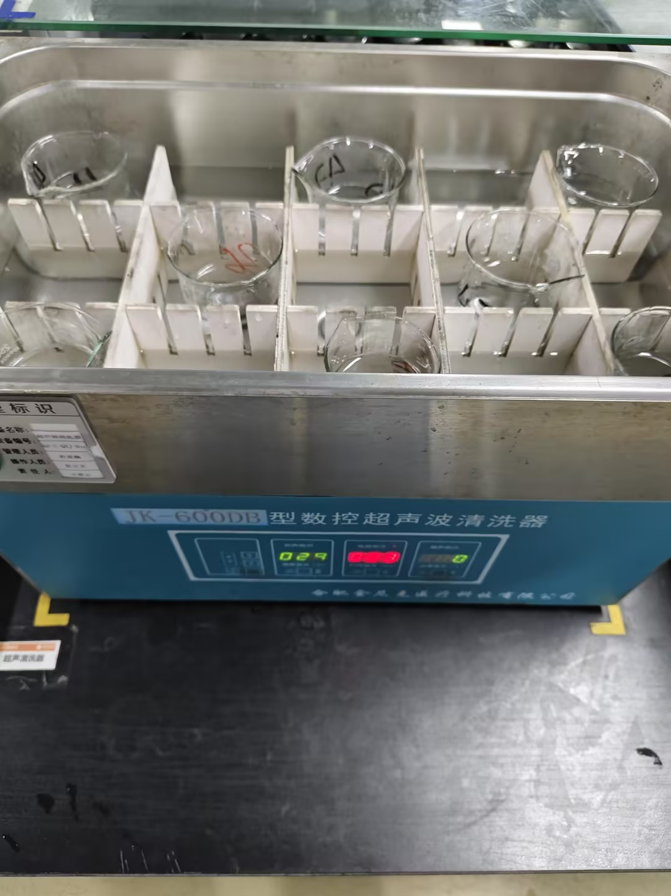
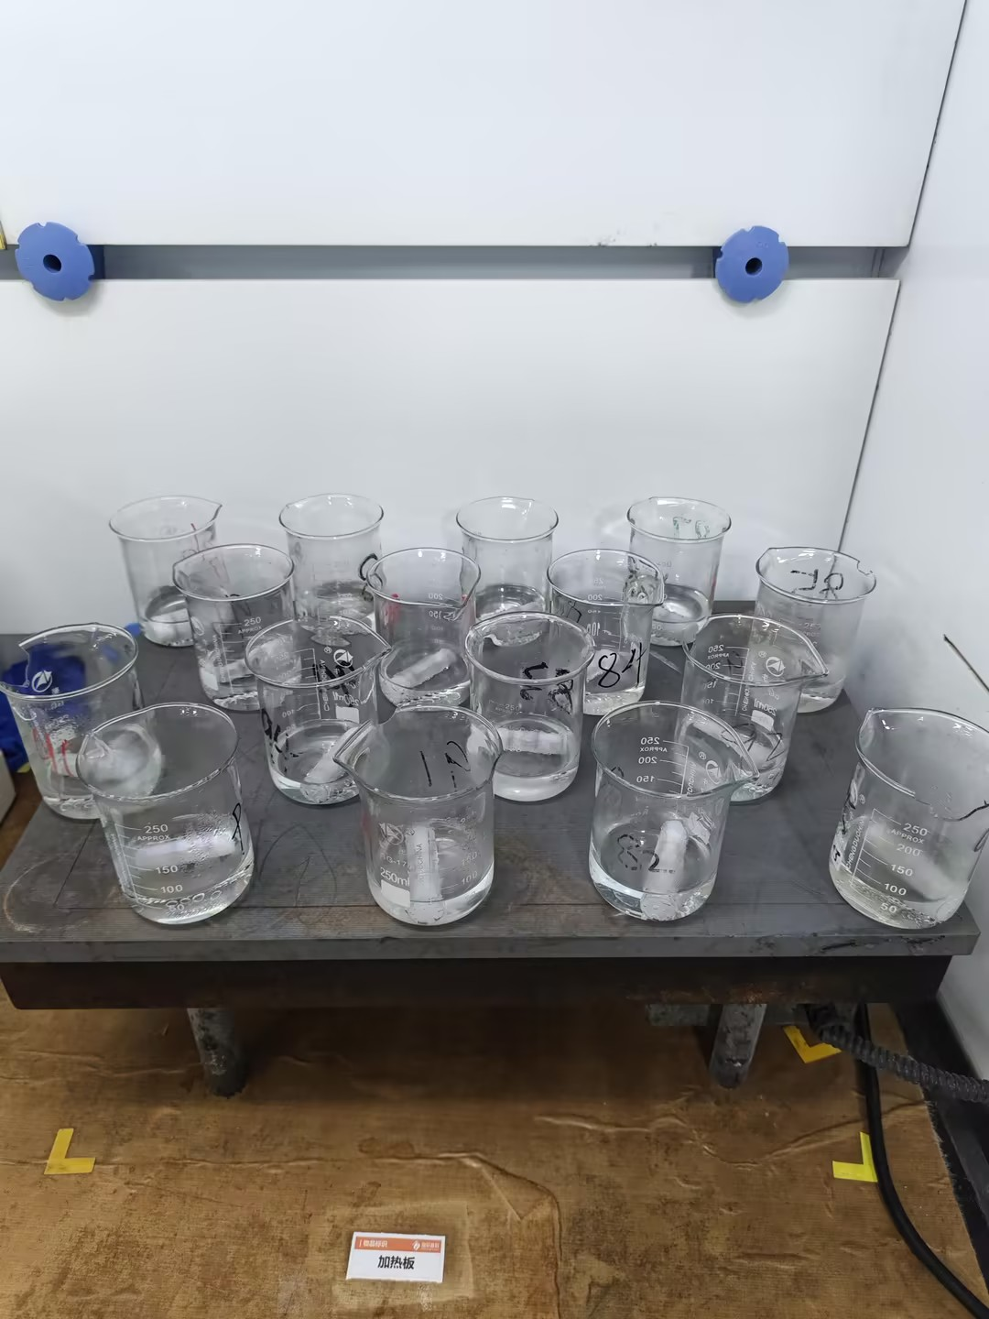
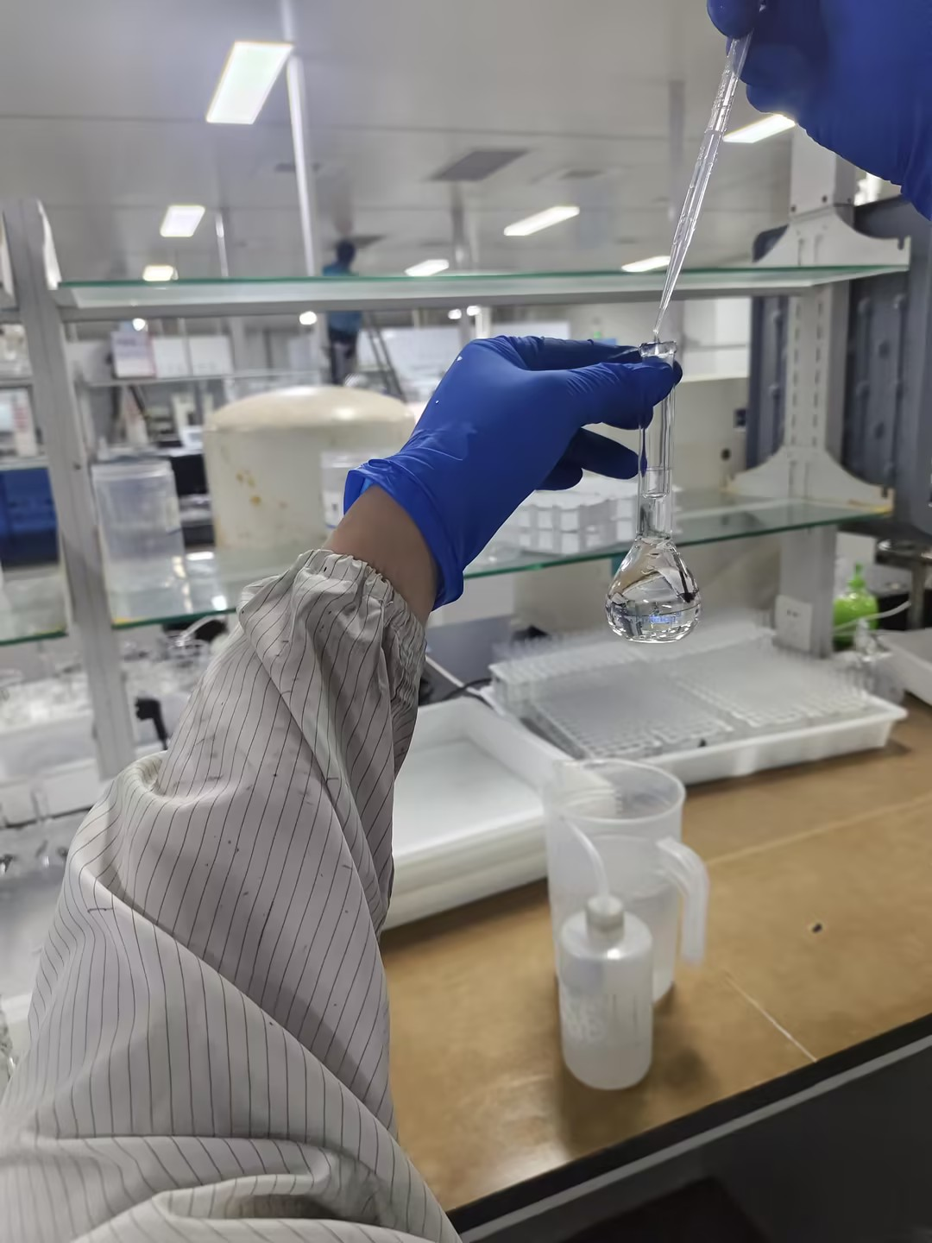
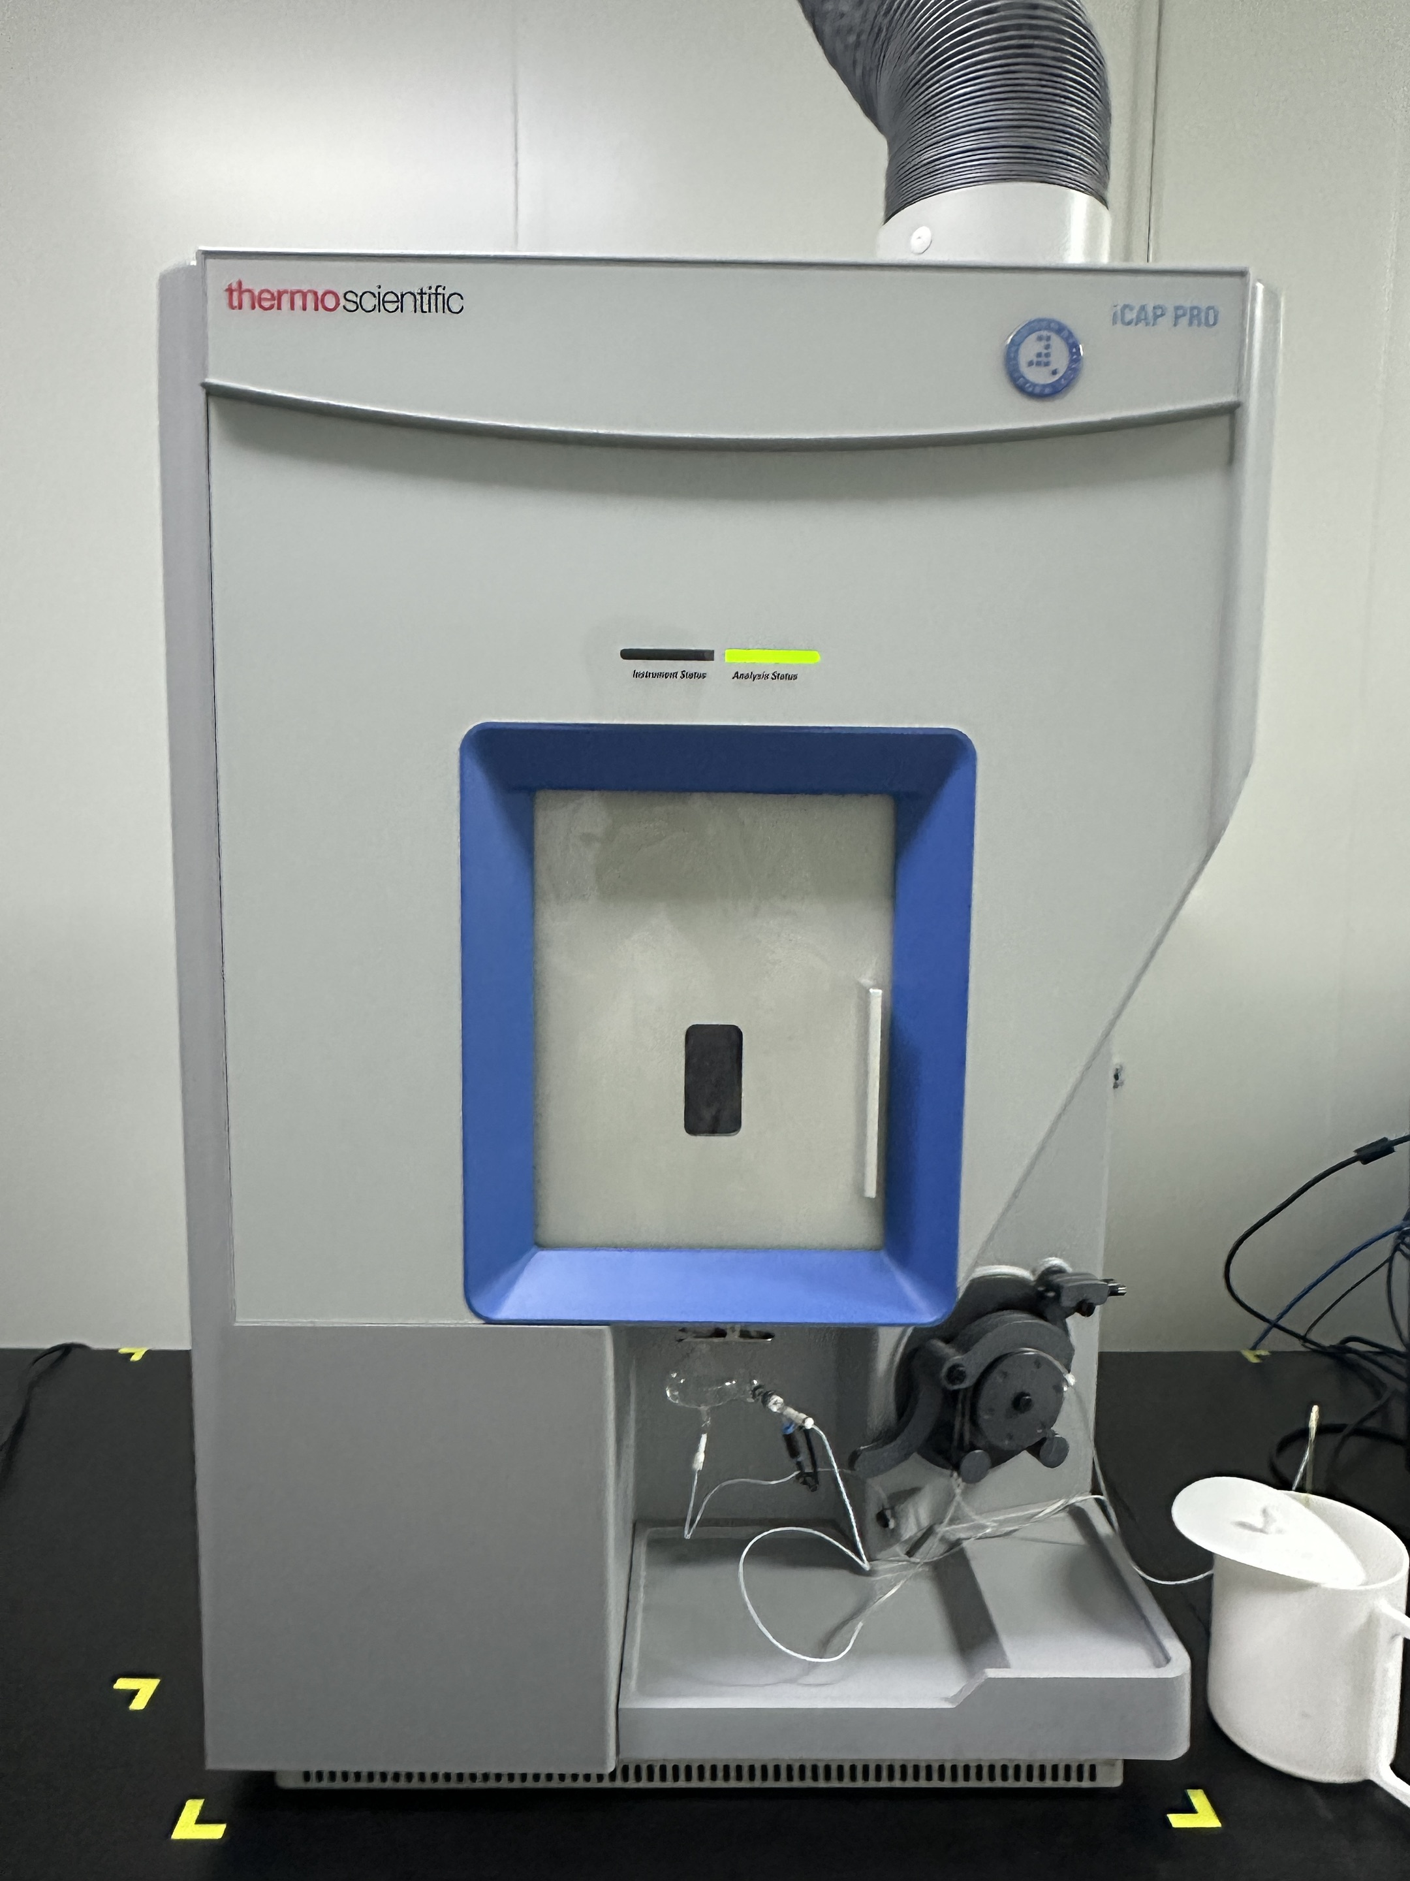
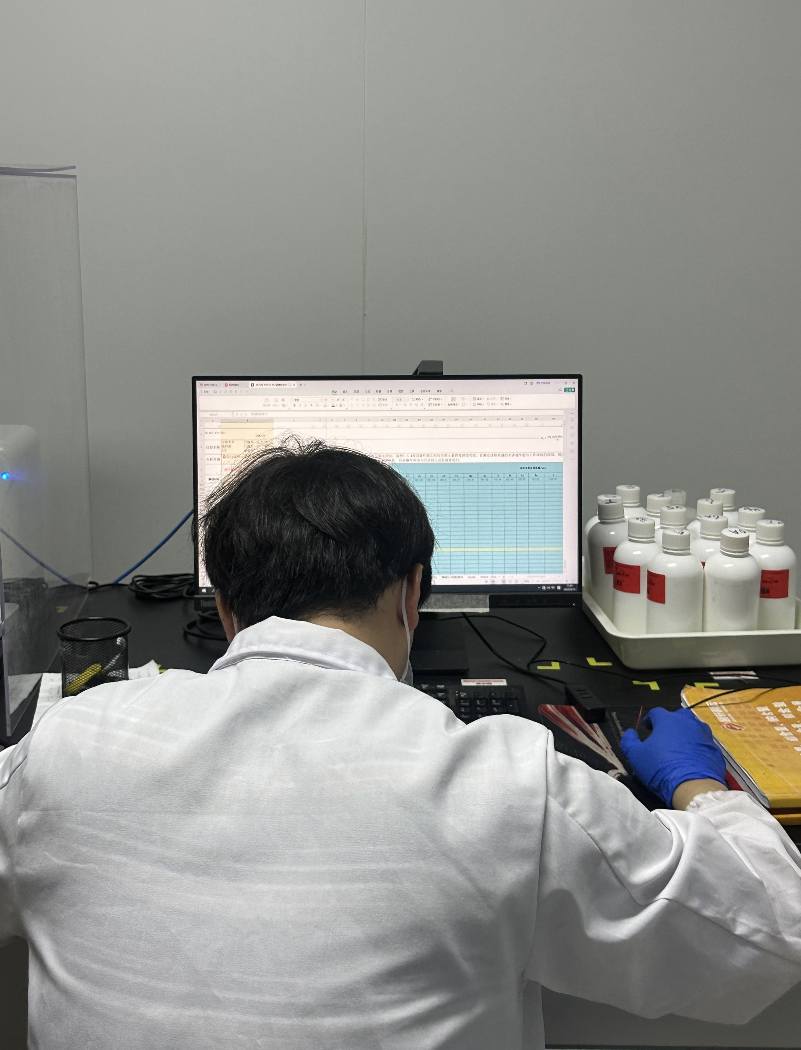
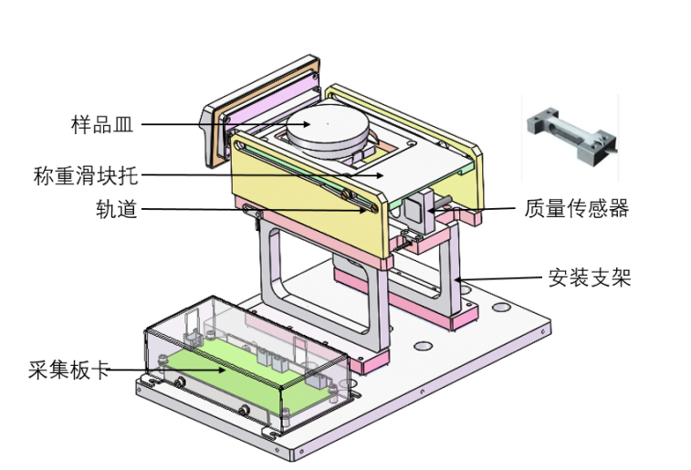
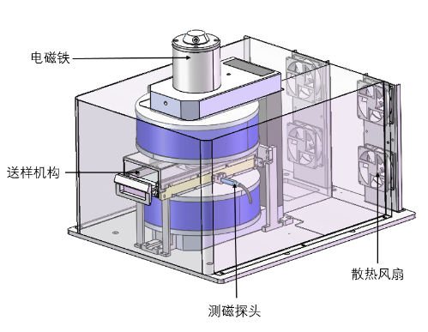
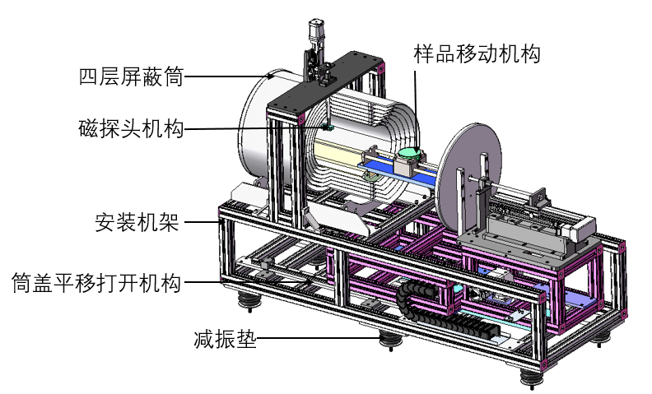
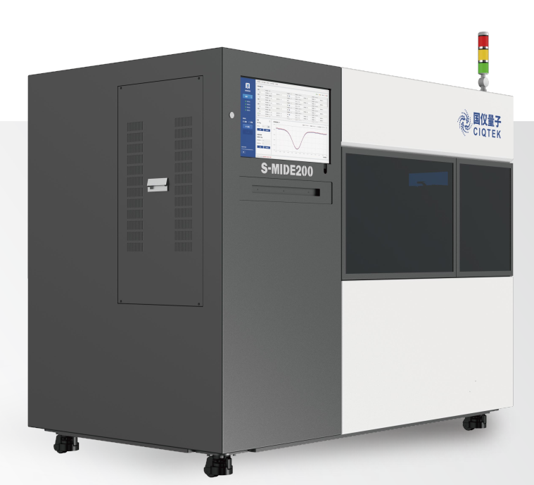

一、需求背景
1.1背景需求与现状分析
背景
表征方法
测试流程
材料基地年产 25 万吨 LFP 线，单日原材及成品磁性杂质检测需求高达 260 批；26年6月闰辉线投产，测试需求剧增，传统检测方法已无法满足大规模生产需求。
ICP-OES法
称量 吸附 清洗 消解 定容 测试 数据输出
磁强表征法
称量 一键磁化/磁强测试 数据输出

Slide 5
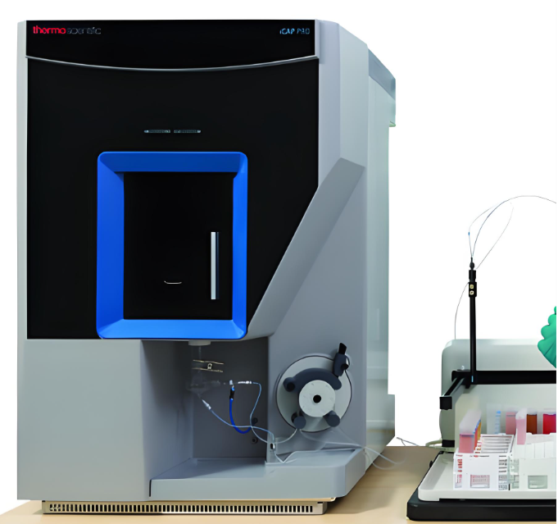







一、需求背景
1.1背景需求与现状分析
产能扩张下的检测体系挑战：ICP-OES法对比分析
现状 · 年产25万吨
挑战 · 年产45万吨
单日最大通量
≈ 40 批次/天
单日通量需求 (样品翻倍)
≈ 80 批次/天
专职人员配置
8 人 / 全天轮班
人员缺口 (工作量激增)
14 人 (↑ 75%)
核心设备投入
3 台 ICP-OES
设备投入成本 (需新增)
5 台 (↑ 67%)
痛点：试剂消耗大 ，环保风险高， 流程繁琐易出错
ICP-OES
瓶颈：痛点被指数级放大，制约生产
核心优势行业“金标准”
ICP-OES 法检测精度可达 ppb 级，完全符合 GB/T 41704-2022 国家标准，是目前正极材料行业公认的、数据最准确可靠的元素分析方法。

Slide 6








一、需求背景
1.2项目必要性与紧迫性
▍项目必要性：筑牢安全与效率基石
▍项目紧迫性：应对增长与竞争挑战
全流程质量管控刚需
业务爆发式增长驱动
覆盖原料入厂到成品出厂全链路，构建端到端快速筛查与风险预警体系，满足客户对质量稳定性的高要求，夯实内控基础。
2026年一期产能将达35万吨，二期将达45万吨，检测量指数级增长。现有检测方法无法满足海量需求，成为制约产能释放的核心瓶颈。
替代传统方法提效
精益生产与绿色环保要求
突破ICP-OES周期长、成本高的痛点，利用磁信号技术将检测时效提升数倍，大幅降低单次成本，解决大规模生产的检测瓶颈。
缩短周期降库存以提升效率，同时新方法减少化学试剂使用，契合当前严苛的环保审查与可持续发展战略。
支撑产品安全与性能
行业竞争与客户准入资质
精准识别ppb级磁性异物，从源头剔除风险，保障终端电池的循环寿命与安全。
需尽快完成新方法验证以满足大众、奇瑞等头部客户的供应商审核标准，时间窗口紧迫。
深化产学研协同创新
抢占行业技术卡位先机
联合科研院所耦合前沿技术与产业需求，构建创新生态，培养核心研发能力，为技术升级奠定基础。
行业尚无成熟标准，率先实现技术突破与产业化，可填补空白并构建坚实的技术壁垒，形成长期竞争优势。

Slide 7

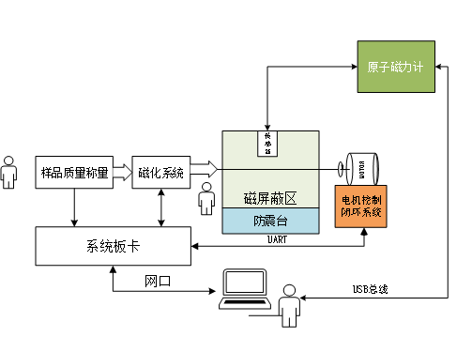
一、需求背景
1.3研究方向（在研方向-磁强表征法）
拟定方案核心目标：
针对正极材料亚微米级磁性杂质检测难题，本方案旨在开发一套既环保高效，又能保证数据准确性的新型检测体系，解决传统方法与替代方案之间的矛盾。
核心技术优势：
快速检测 低成本运维 环境友好
检测原理：
样品中的磁性物质会产生微弱磁场，量子磁杂检测仪内置高灵敏度、高分辨力的量子自旋磁力仪。量子自旋磁力仪利用碱金属原子外层电子自旋性质，以泵浦激光作为操控手段，使碱金属原子产生自旋极化。在外界弱磁场的作用下，碱金属原子发生拉莫尔进动，改变对检测激光的吸收，从而实现高灵敏度的磁场测量。
整机原理：
(1) 取带有磁性杂质的样品并采用称重单元称重，得到样品的质量； (2) 利用磁化单元使样品中磁性杂质的磁场方向相同； (3) 磁检测输送模块沿第一方向输送样品经过磁探头； (4) 对磁探头获得的信号峰进行积分得到峰面积； (5) 将峰面积代入标定函数中得到样品中磁性杂质的质量，根据磁性杂质的质量和样品的质量，得到样品的磁杂丰度。
维度 | 优势
单日最大通量 | ≥80批
检测周期 | 3-5分钟
人员配置 | 2人/天（年产25万吨）
人员要求 | 普通产线质检人员，培训周期1-2周
核心优势 | 无需消解及元素分析，具备快速、低成本的优势，契合大规模生产快速检测的需求。

Slide 8
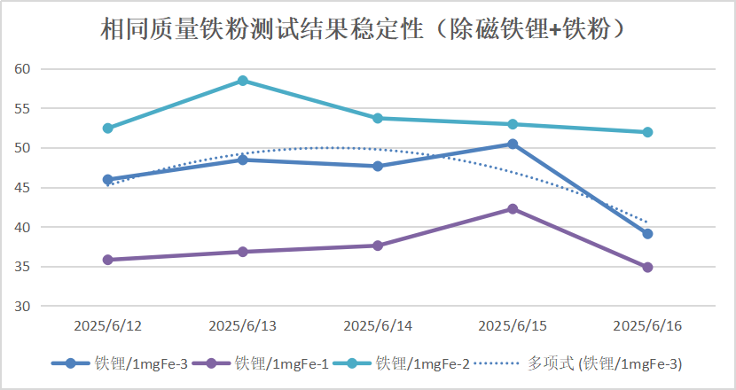
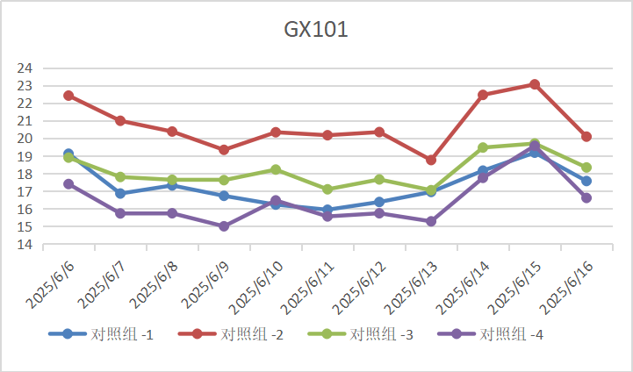
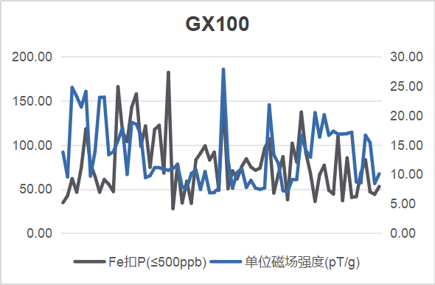
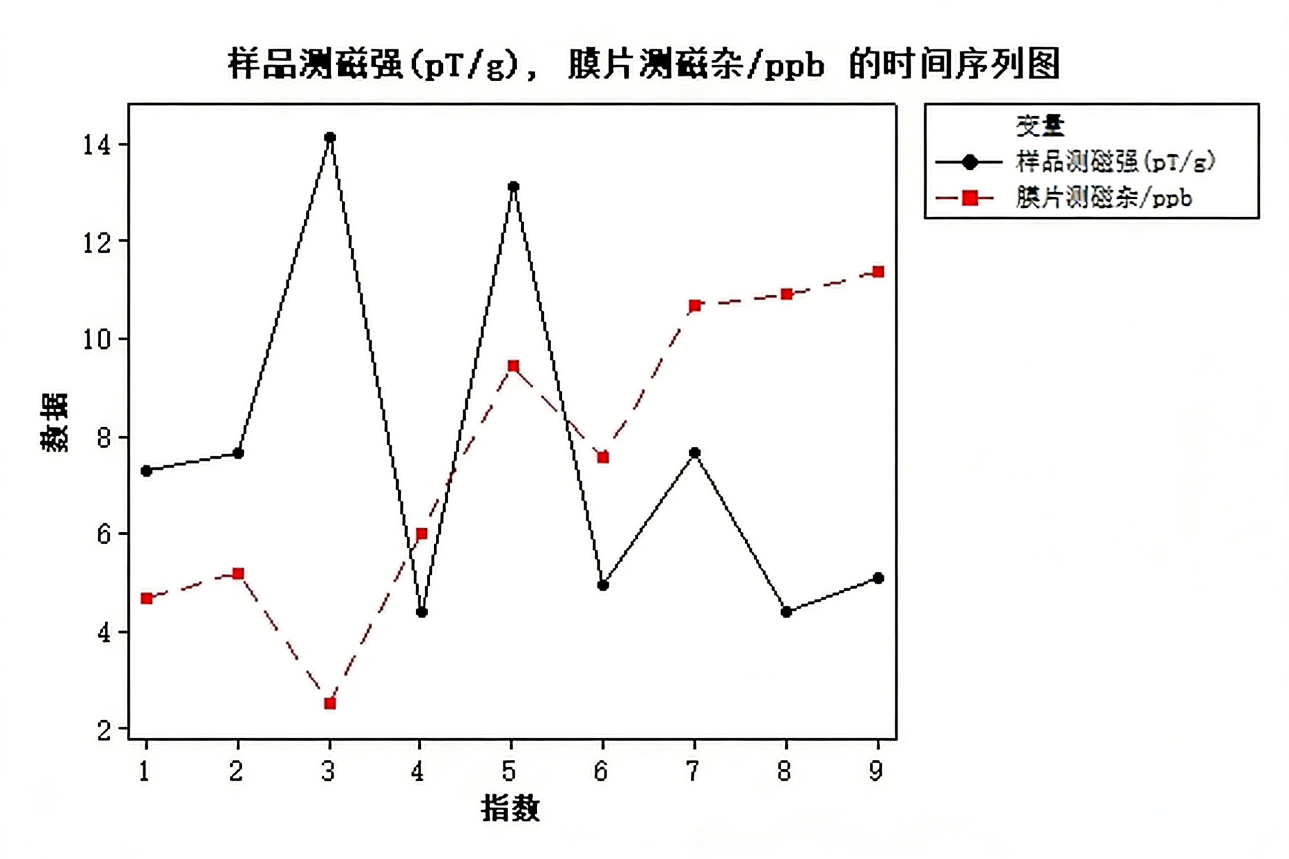
一、需求背景
1.3研究方向（研究进展）
方案一：全粉直接测磁强
方案二：磁颗提取测磁强
指标 | 数据对比 | 结论 | 指标 | 数据对比 | 结论
准确性验证 |  | 同质量铁粉在除磁后的铁锂与中磁强差异较大，以铁粉验证设备准确性的方案不满足要求。 | 颗粒测磁强、颗粒测磁颗、颗粒测磁杂、样品磁强检测结果分析 |  | 各指标两两之间无相关性，颗粒测磁强与样品磁测磁强数据差异显著，存在严重背景干扰，考虑现有算法合理性待优化。
稳定性验证 |  | 同一样品连续 11 天测试，相对标准偏差（RSD）＞10%，且整体呈上升趋势，稳定性不达标。 |  | 样品磁强--颗粒磁杂
与ICP对标 |  | 磁强测试结果与 ICP 检测值存在明显差异，仅呈低度相关，无法实现有效对标。
核心痛点：（1）磁性颗粒的最小可测信号、定量下限与饱和上限尚不明确；
（2）含量-磁强校准模型缺失，无法验证结果的准确性；
（3）不同型号LFP全粉测磁强，存在基体干扰与ICP无法建立对应关系（ICP检出限ppb，磁性杂质最大含量100ppm）；
（4）磁性物质结合状态，Fe、Cr、Zn、Ni、Cu、单质及化合物能否针对性磁化进行磁强测试；
（5）LFP中会有大量的二价铁，铬离子含量5-50ppm，是否会影响检出 ；
（6）对磁性颗粒吸附提取回收率波动大，且步骤繁琐非最优解。

Slide 9
一、需求背景
1.3研究方向（研究目标）
目
标
本项目可在企业现有磁强表征技术路线基础上继续深化研究；同时允许中国科学技术大学根据学科优势，自主提出具备快速、高通量、低成本特征的新型磁性异物检测方法，最终形成一种可完全替代现有ICP-OES法的标准化检测技术。

Slide 10
二、预期成果目标

Slide 11
二、预期成果目标
项目预期研究与成果（周期9个月）：4项研究、4大难点、4重优化、4个阶段
•颗粒捕获：如何高效捕获ppb级超痕量弱磁性异物颗粒；
•基体干扰：在复杂基体背景下，精准识别并剔除干扰信号；
•性能平衡：兼顾高通量检测速度与高灵敏度检测精度；
•系统稳定：保障自动化检测系统在长周期运行中的可靠性。
•一阶段：理论研究与方案设计，完成系统总体技术路线规划；
•二阶段：核心技术攻关，搭建实验装置并研制原理样机；
•三阶段：系统集成与测试验证，对比ICP-OES验证数据准确性；
•四阶段：编制标准，完成产业化可行性评估与落地准备。
四项核心研究
四重技术优化
四大技术难点
四个关键阶段
•高效磁分离：攻关核心技术，捕获弱磁性超痕量颗粒；
•自动化集成：融合磁分离与成分分析，实现无人值守操作；
•AI智能识别：基于算法优化，精准区分异物与基体；
•标准化应用：建立替代ICP-OES的标准方法，样机开发产业化。
•技术优化：采用新型技术增强弱磁性超痕量颗粒，捕获能力；
•结构优化：协同仿真优化磁场分布，提升分离效率；
•算法优化：迭代优化CNN识别模型，提升异物检出准确率；
•流程优化：重构检测流程，实现“一键式”全自动数据输出。

Slide 12
二、预期成果目标
项目预期研究与成果：技术突破、样机交付及知识产权申请
拟解决技术问题或难点 | 成果名称 | 成果类型 | 考核指标 |  |  |  | 考核方式（方法）及评价手段
 |  |  | 指标名称 | 现有指标值/状态 | 阶段指标值/状态 | 完成时指标值/状态
1.实现高通量快速测试，解决磁性异物测试问题 | 1.1 锂离子电池正极材料磁性异物量子检测技术体系 | √□新技术 √□新方法 √□应用解决方案 | 技术突破与体系搭建 | 行业无成熟快速筛查标准，依赖传统离线检测，效率低 | 完成量子磁力仪核心算法优化、检测流程标准化，搭建全流程技术体系 | 形成集 “样品前处理 - 量子检测 - 数据解析” 于一体的成熟体系，覆盖磷酸铁锂、三元等主流正极材料 | 甲方放大实验验证/专家评审/成果导入等
 | 1.2高灵敏度磁性异物快速筛查检测仪（样机 / 产业化版） | √□新理论√□新产品 √□新技术 √□新方法 √□实验装置/系统 | 设备性能与产业化落地 | 无专用化检测设备，依赖通用磁力检测设备，灵敏度不足 | 成样机研发与工艺定型，实现小批量试产 | 1.灵敏度：磁性异物检出限≤0.1ppb； 2. 检测效率：单批次样品检测时长≤10 分钟； 3. 设备稳定性：连续运行 1000 小时信号漂移≤±1%； 4. 产业化：完成产线适配性改造，实现规模化生产
2. 攻克行业共性技术痛点，建立正极材料磁性异物检测行业规范 | 2.1 正极材料磁性异物检测行业标准 / 企业技术规范 | √□新方法 √□指南/规范 | 标准制定与行业落地 | 行业无统一快速筛查规范，检测方法不统一 | 完成标准草案编制、验证与发布，形成企业内部执行规范 | 1. 发布 1 项行业标准； 2. 形成标准化作业指导书，覆盖不同正极材料体系
 | 2.2 正极材料磁性异物检测数据库（含标样 / 算法模型） | √□新技术 √□数据库 | 数据积累与模型迭代 | 无标准化磁性异物标样库，算法依赖通用模型 | 完成标样库搭建、数据采集与算法模型训练 | 1. 标样库：覆盖 2类主流正极材料，含 10 种及以上磁性异物标样； 2. 数据库：存储≥1000 组检测数据，支持快速检索与溯源； 3. 算法模型：异物识别准确率≥99%，误报率≤0.5%
3.知识产权成果 | / | √□发明专利√□标准 | 成果转化与知识产权布局 | 无核心专利与学术成果 | 完成专利申报、论文发表与标准落地 | 1. 发明专利：授权≥1 项； 2. 行业 / 企业标准：发布≥1 项 | 受理/授权通知书
4.人才培养 | / | √□工程博士√□工程硕士 | 专业人才建设 | / | 完成技术团队组建与人才培养 | 工程博士 / 硕士：培养毕业≥1 人 | 录取情况

Slide 13
三、拟开展研究内容

Slide 14
三、拟开展研究内容
序号 | 项目 | 研究内容
3.1 | 正极材料磁性异物弱磁信号特性研究 | （1）研究不同类型、粒径、含量磁性异物在粉体体系中的弱磁场分布规律与信号特征； （2）建立磁性异物种类、粒径、数量与弱磁信号强度之间的对应关系模型； （3）分析基体信号、环境干扰、装样方式对弱磁检测信号的影响机制。
3.2 | 基于量子自旋磁力仪的磁杂检测方法开发 | （1）基于碱金属原子外层电子自旋极化原理，研究泵浦激光与检测激光对弱磁信号的响应机制； （2）利用原子拉莫尔进动效应，建立磁场强度 — 光吸收信号的定量转换关系； （3）优化量子磁杂检测仪的参数，实现对粉体样品中微量磁性异物的高灵敏、高分辨快速测量。
3.3 | 现有磁信号表征技术深化与改进 | 在企业现有磁性异物检测与磁信号表征技术基础上，开展方法精度、稳定性、抗干扰能力提升研究，形成适合工业化场景的改进型检测方案。
3.4 | 中科大新型快速高通量检测方法研发及样机建设 | 依托中国科学技术大学学科优势，自主研发具备快速、高通量、低成本特征的新型磁性异物检测方法，重点突破传统方法流程长、成本高、耗时长的瓶颈，并研发样机进行产业化应用。
3.5 | 方法对标验证与标准化体系构建 | （1）以现有 ICP-OES 方法为基准，开展量子磁杂法与传统化学法的比对试验、回收率、重复性、再现性验证； （2）建立取样、制样、测试、判据、数据处理等全流程标准化操作规程； （3）形成可直接用于企业来料检验、过程控制、成品放行的标准化检测技术。

Slide 15
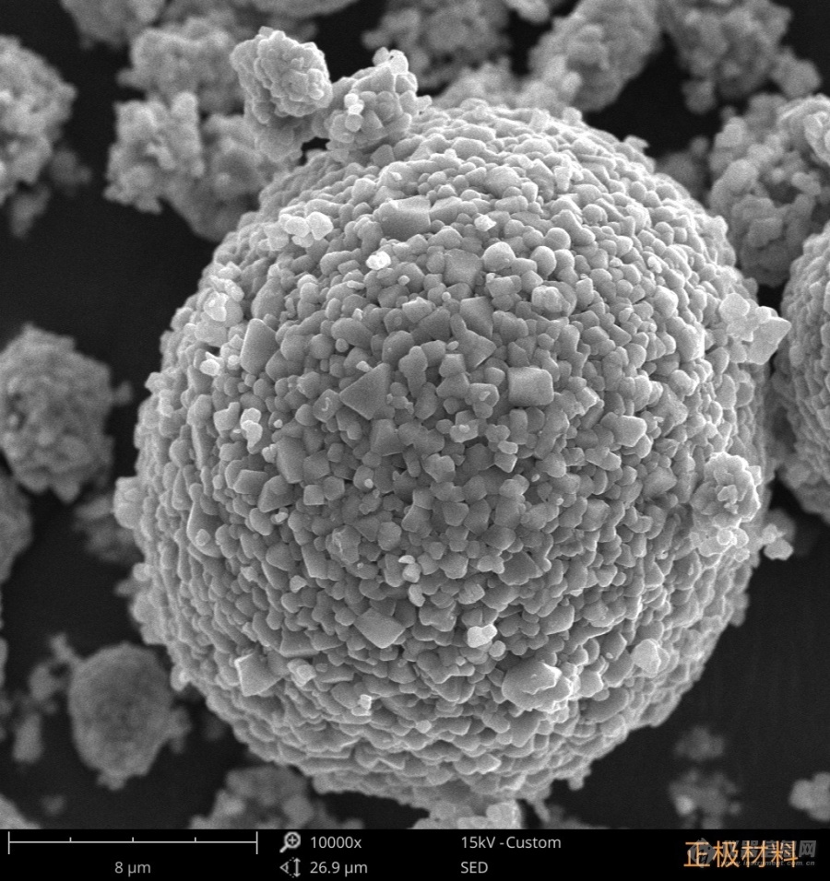


三、拟开展研究内容
  研究内容1：正极材料磁性异物弱磁信号特性研究
▍模块二：定量关系模型构建
▍模块一：弱磁信号特征基础研究
▍模块三：干扰因素与优化机制
研究内容：探究Fe/Cr/Zn/Ni/Cu单质及化合物、Fe2P等不同异物在粉体体系中的磁场分布与信号响应。
科学问题：如何从复杂背景中提取不同异物的微弱信号“指纹”？
预期产出：建立多类型磁性异物的弱磁信号特征数据库。
研究内容：基于机器学习建立异物属性与信号参数的高精度对应关系。
科学问题：如何将定性的信号特征转化为可量化的异物种类与尺寸指标？
预期产出：实现异物属性反演计算的高精度预测模型。
研究内容：量化基体本底、环境噪声及装填方式对检测信号的影响。
科学问题：如何在复杂工况下有效剔除干扰，确保检测数据的准确性？
预期产出：一套针对不同场景的信号校正与鲁棒性优化方案。

Slide 16
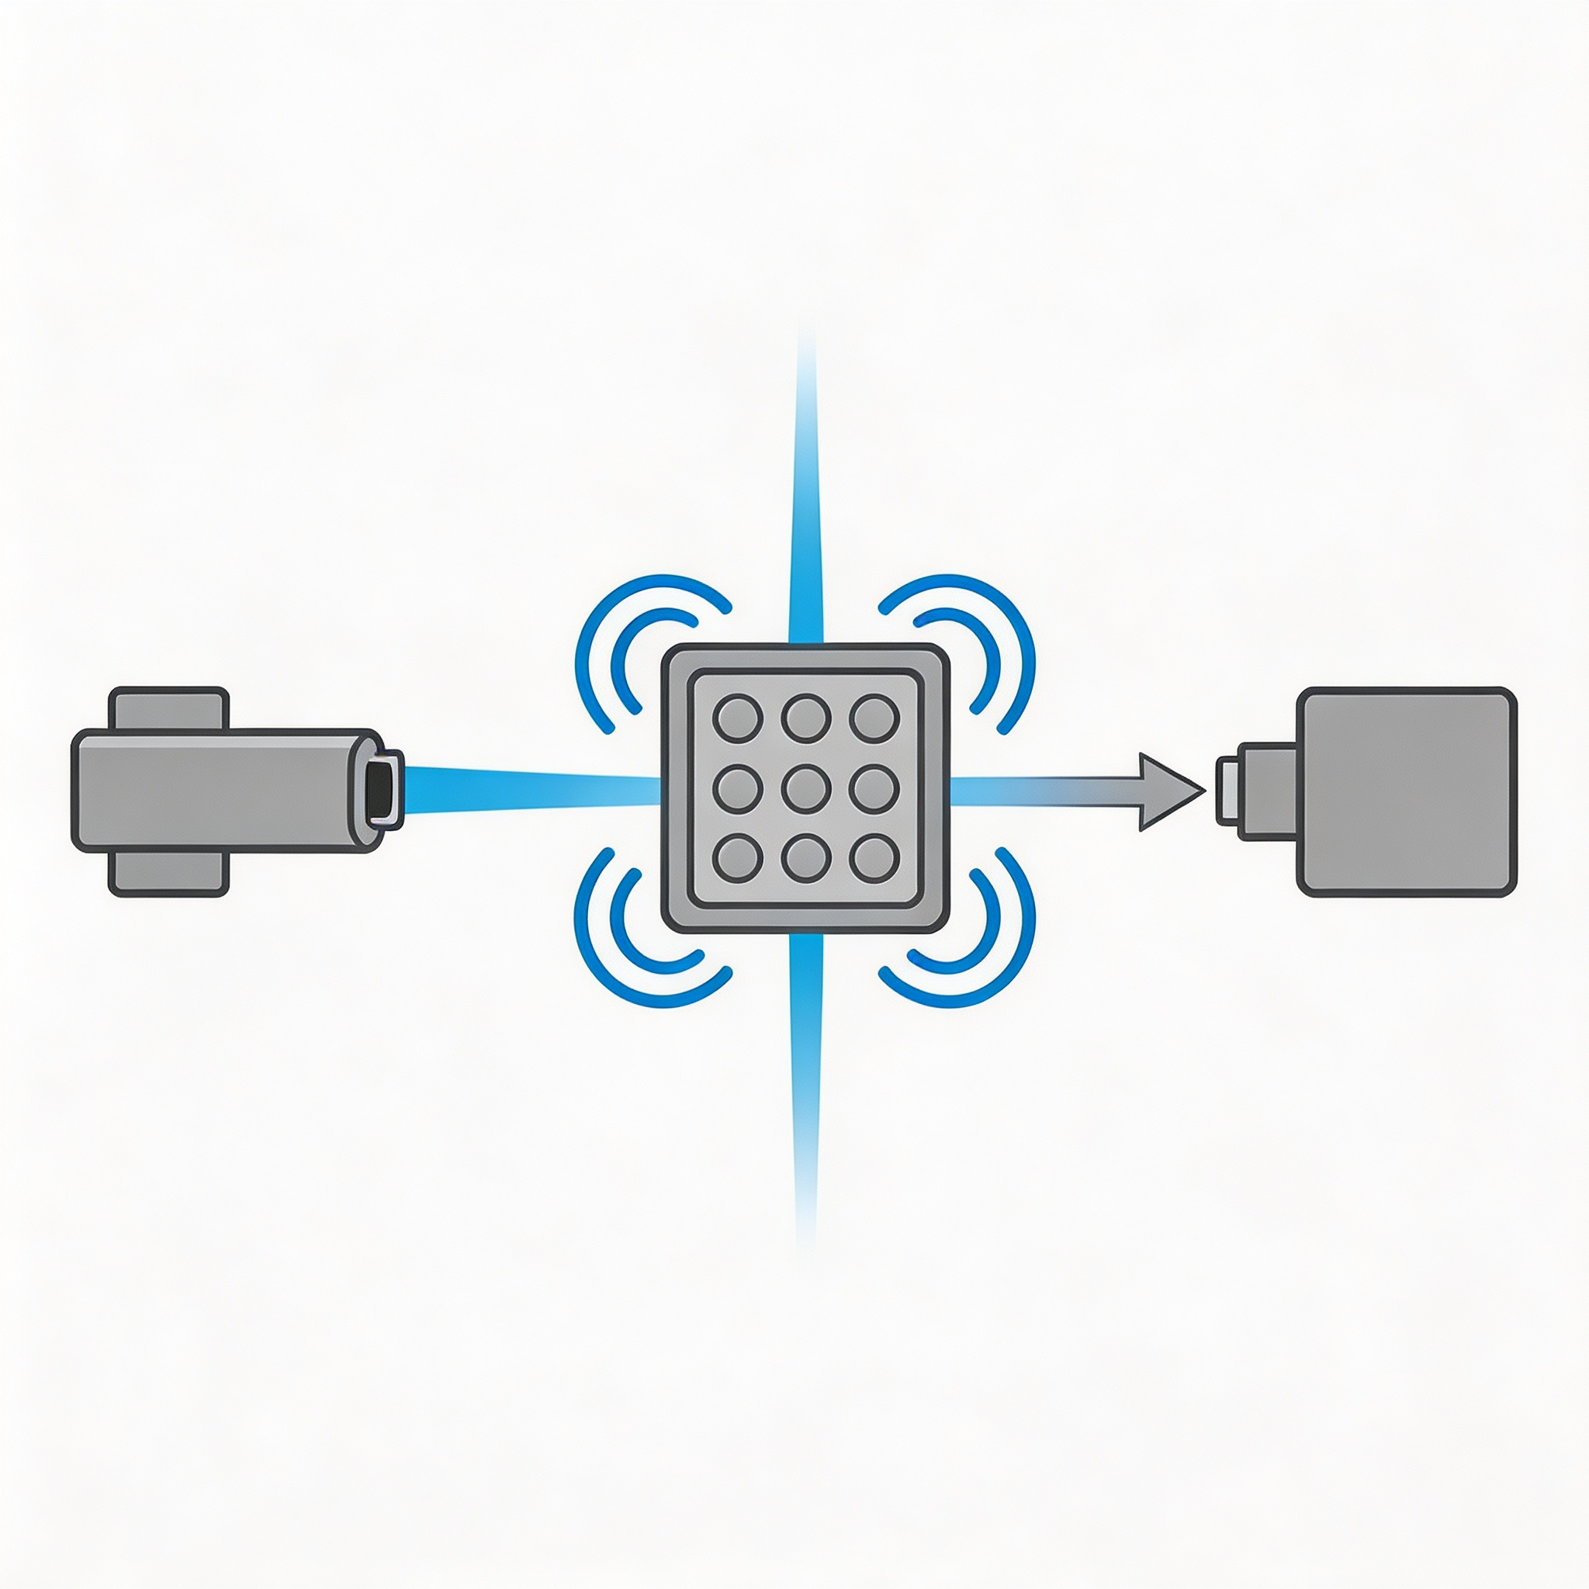
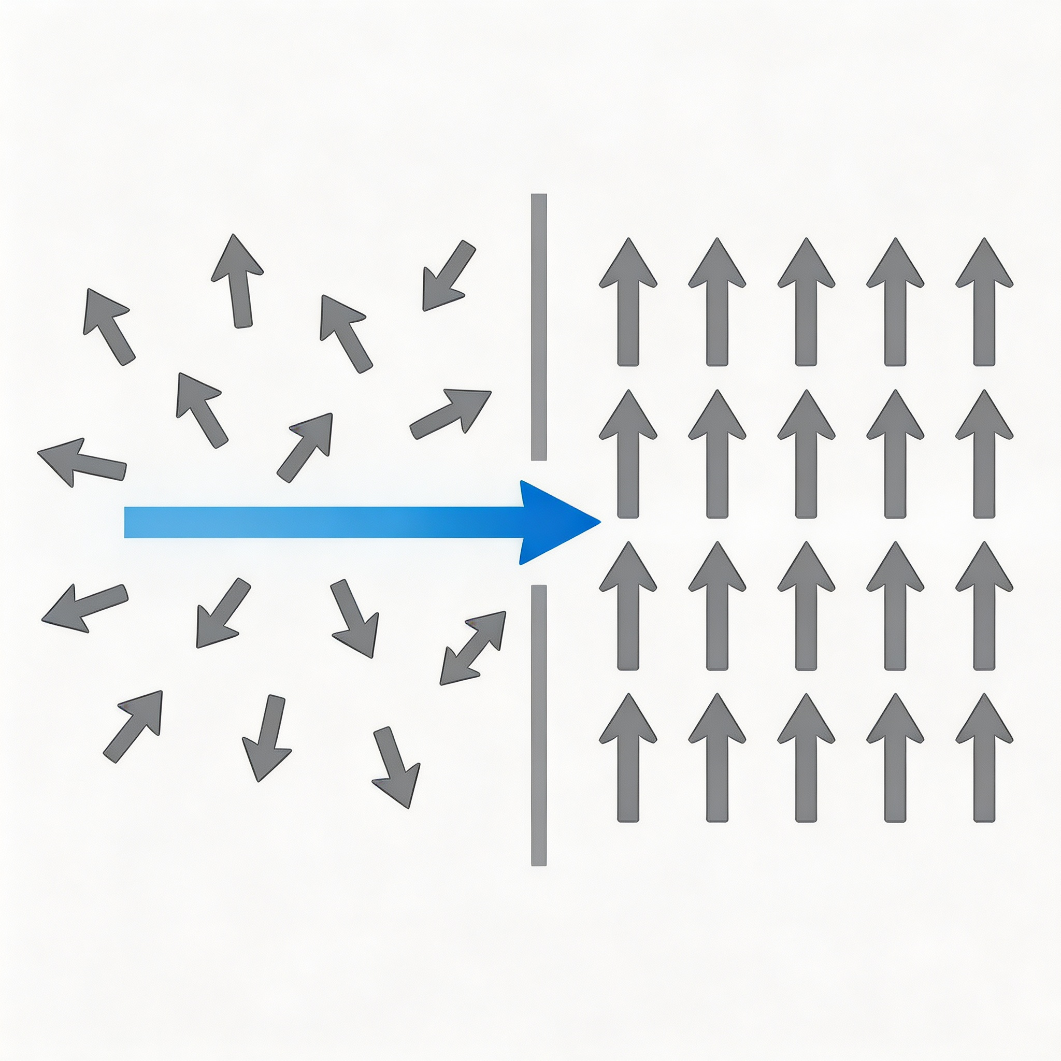
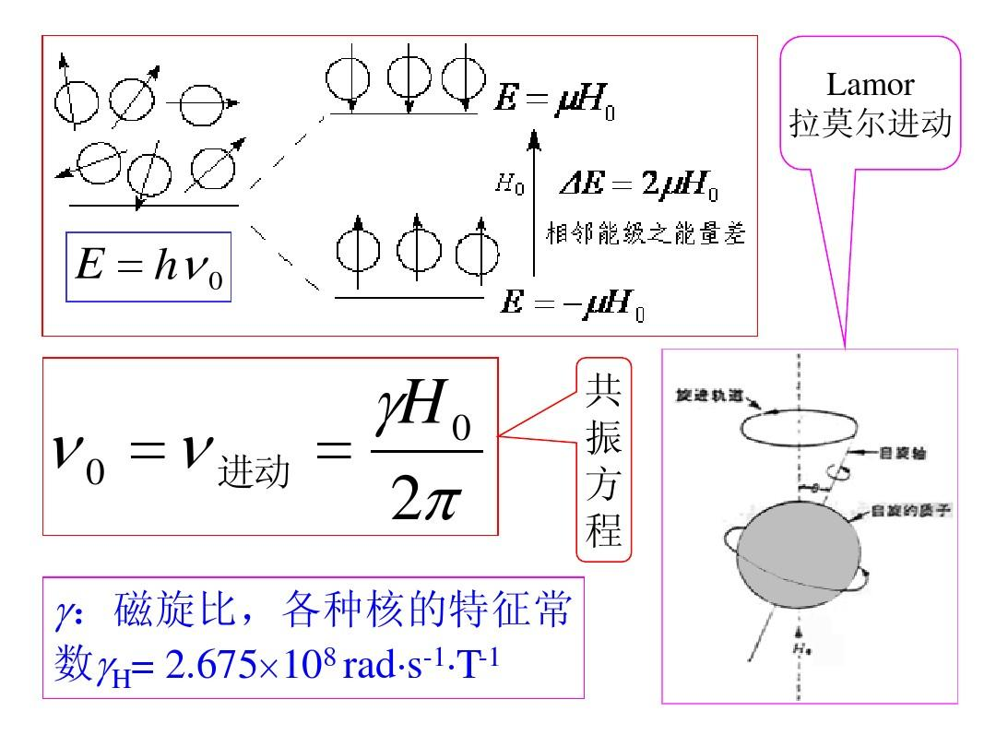
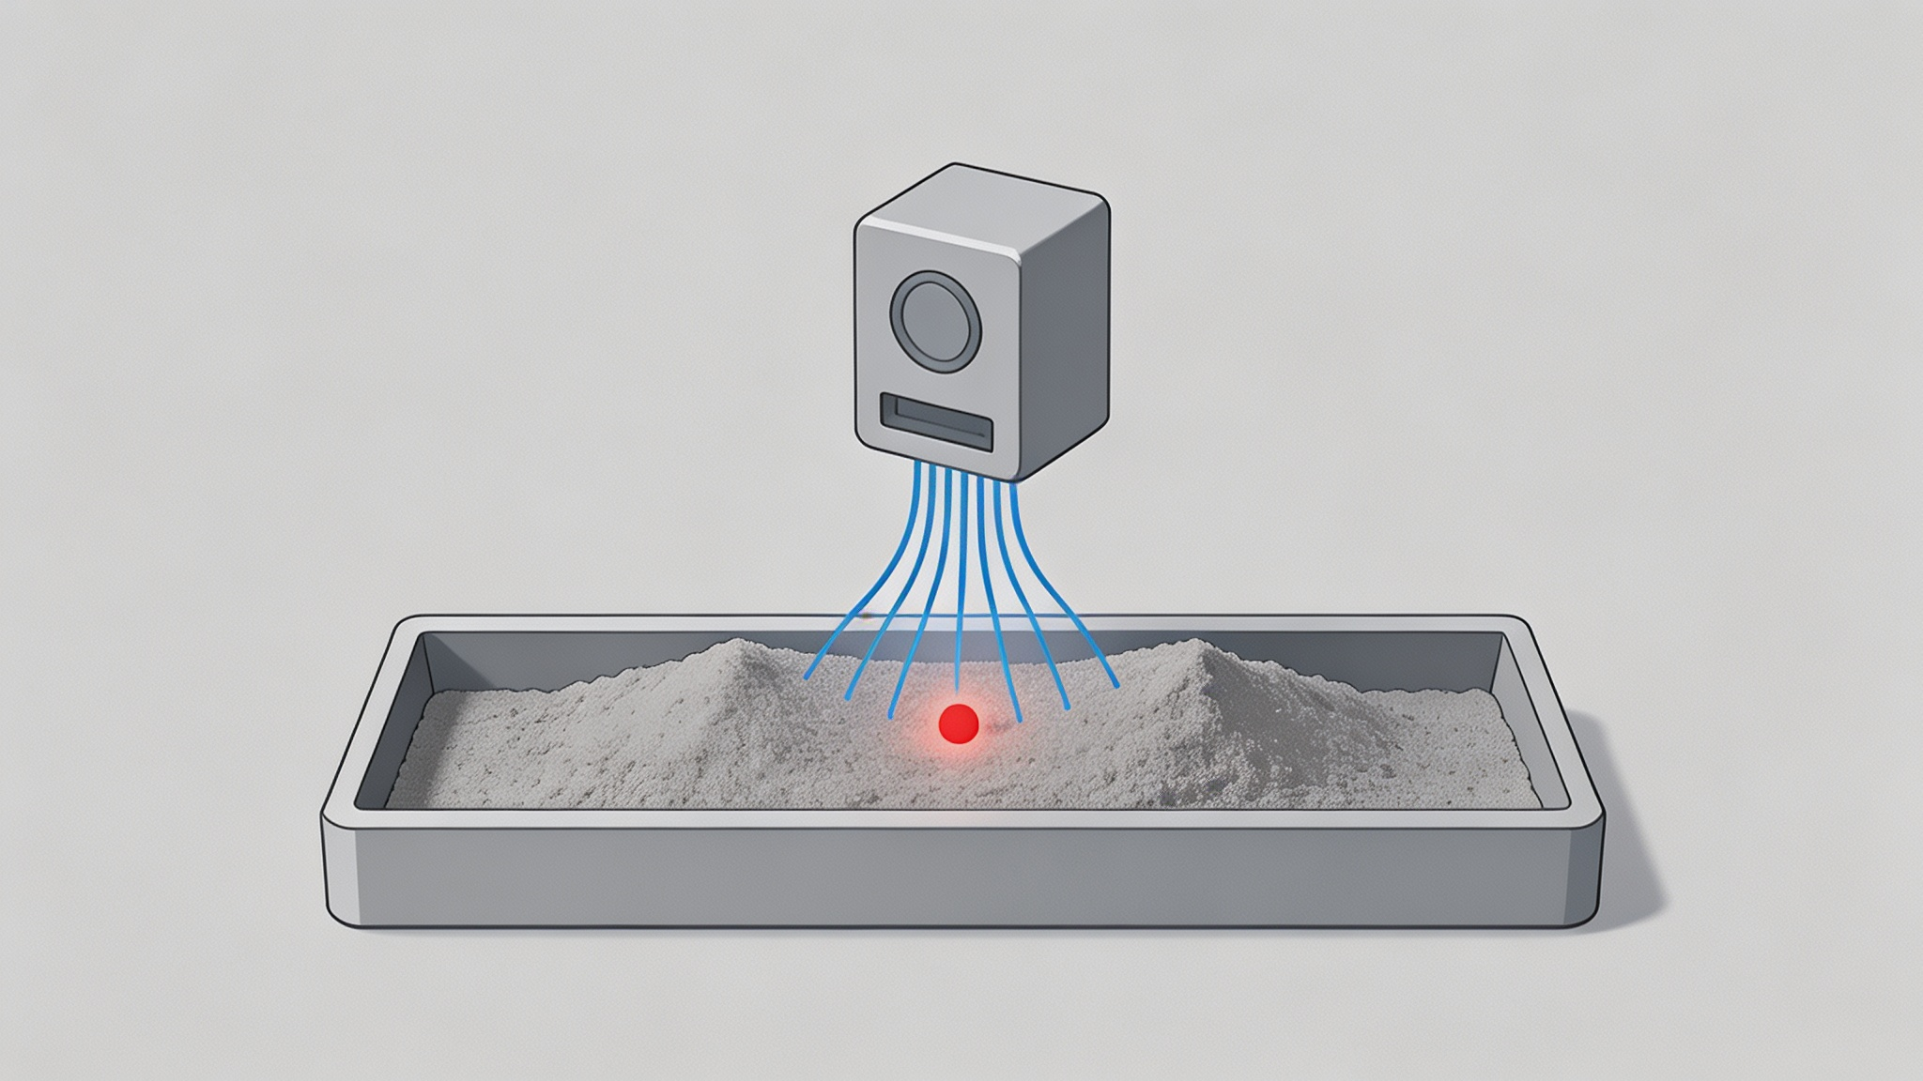
三、拟开展研究内容
  研究内容2：基于量子自旋磁力仪的磁杂检测方法开发
利用原子自旋极化与拉莫尔进动效应，实现粉体材料中微量磁性异物的超高灵敏度检测。
核心原理介绍
技术路线与研究内容
创新优势与应用前景
量子自旋磁力仪：新一代传感技术
核心技术优势
基于量子力学原理，利用原子自旋作为“探针”感知极微弱磁场，具有灵敏度高（fT级别）、无需低温、可小型化等显著优势。
•超高灵敏：可达pT/fT级，提升数倍。
•精准快速：微米级定位，实时响应。
•无损检测：非接触式，无样品污染。
两大核心物理效应
①光泵浦：激光将原子自旋“排列”同向，产生宏观磁化矢量。
②拉莫尔进动：极化原子在磁场中旋转，频率正比于磁场强度 (ω=γB)。
广阔应用前景
01. 弱磁信号响应机制
研究泵浦光与检测光协同作用，将磁场信号转化为光学信号。
可广泛应用于半导体晶圆、制药粉体、锂离子电池材料等领域，确保产品纯度。
02. 定量转换模型建立
利用FFT提取进动频率，建立磁场强度与光学信号的精确对应关系。
03. 仪器参数优化与应用
实现粉体样品的高灵敏、快速检测。

Slide 17
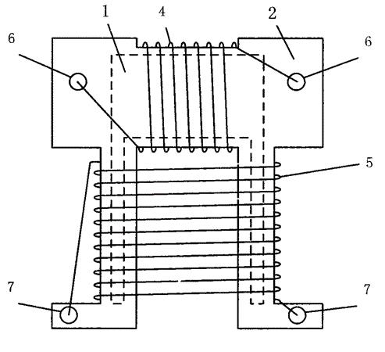






三、拟开展研究内容
  研究内容3：现有磁信号表征技术深化与改进
面向工业化场景的精度、稳定性与抗干扰能力提升
研究背景与目标：针对工业环境下磁检测技术精度低、抗干扰弱的痛点，本研究通过“算法优化+硬件升级+系统集成”的三位一体方案，构建高可靠性、高适应性的改进型检测系统，满足严苛的智能制造生产需求。
算法优化 · 信号提纯
硬件升级 · 物理感知
系统集成 · 智能可靠
● 数字滤波：小波变换+卡尔曼滤波，分离信号噪声。
● 双调制技术：信噪比(SNR)显著提升至60dB+。
● 智能补偿：修正温漂，系数降1个数量级。
● 核心材料：纳米晶/非晶合金，初始磁导率180k。
● 信号链路：24位高精度ADC+低噪仪表放大器。
● 电磁屏蔽：法拉第笼+差分布局，抗共模干扰。
● 自适应激励：动态调节励磁电流，压缩噪声波动。
● 在线校准：内置标准磁场，开机自校修正漂移。
● 状态监测：全链路数据实时回传与异常预警。
波形对比：去噪前后效果显著
综合性能：全面优于现有技术指标
精度提升 50%+
稳定识别微米级异物
漂移 <0.5nT/℃
全温域保持高一致性
误报率降低 60%
有效抑制高频工业噪声
显著降本增效
提升产品良率与鲁棒性

Slide 18



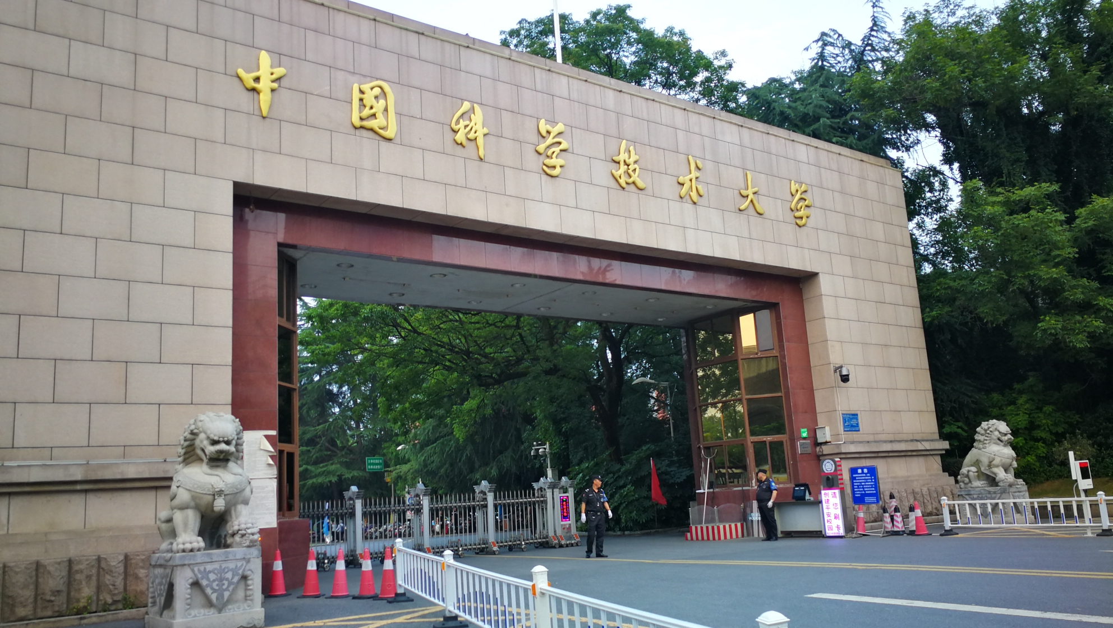
三、拟开展研究内容
  研究内容4：突破传统瓶颈--新型快速高通量检测方法及样机研发
依托中国科学技术大学多学科优势，打造新一代快速、低成本检测技术
01 / 研究背景与挑战
02 / 新型检测技术研发
03 / 样机概念与原理
新型检测原理创新设计
项目背景
突破传统检测原理，设计创新性检测方案。
技术原理
依托中科大物理、材料等多学科积累，自主研发具备快速、高通量、低成本特征的新型磁性异物检测方法。
利用高灵敏度磁传感器阵列，量化磁性异物引起的局部磁场扰动，结合自研算法快速识别目标。
快速检测核心算法开发
开发高效数据处理与信号识别算法。
传统方法瓶颈
样机硬件系统搭建
样机概念设计
完成样机机械结构与电子系统搭建。
ICP-MS等技术存在流程冗长、成本高昂、检测通量低三大痛点，难以满足大规模实时检测需求。
集成自动化进样、多通道检测、信号处理与可视化交互四大模块，实现全流程自动化无损检测。
样机软件系统开发
开发样机控制软件与数据分析平台。
样机联调与性能验证
完成系统集成调试与性能验证。

Slide 19
三、拟开展研究内容
  研究内容5：方法对标验证与标准化体系构建
构建新一代精准、高效、标准化的质量检测技术体系
方法对标验证
关键性能指标验证
全流程标准化体系构建
基准方法：ICP-OES (金标准)
回收率 · 准确性
标准化操作规程 (SOP)
具备ppb级高灵敏度、多元素同步分析及宽动态范围优势，作为性能比对的参照基准。
衡量检测结果与真实值的接近程度，通常要求指标控制在 90% - 110% 之间。
建立覆盖全流程的SOP文档，确保每一步操作有据可依，所有检测结果均可追溯。
五步标准化检测闭环
多维性能比对试验
重复性 · 精密度
1.取样
2.制样
3.测试
在分析速度、检出限、样品前处理及设备成本等维度进行全方位的性能评估。
考察在相同实验条件下，对同一样品进行多次重复测量结果的一致性与稳定性。
4.判定标准
5.数据报告输出
再现性 · 稳健性
不同条件下测量结果的一致性。

Slide 20


让绿色能源服务人类
To Make Green Energy
Accessible and Sustainable

